Slide 1

Astrofísica nuclear
Un viaje a través de los elementos
Este proyecto ha recibido financiación del programa de investigación e innovación Horizonte 2020 de la Unión Europea en virtud del acuerdo de subvención nº 101008324 (ChETEC-INFRA).

Slide 2
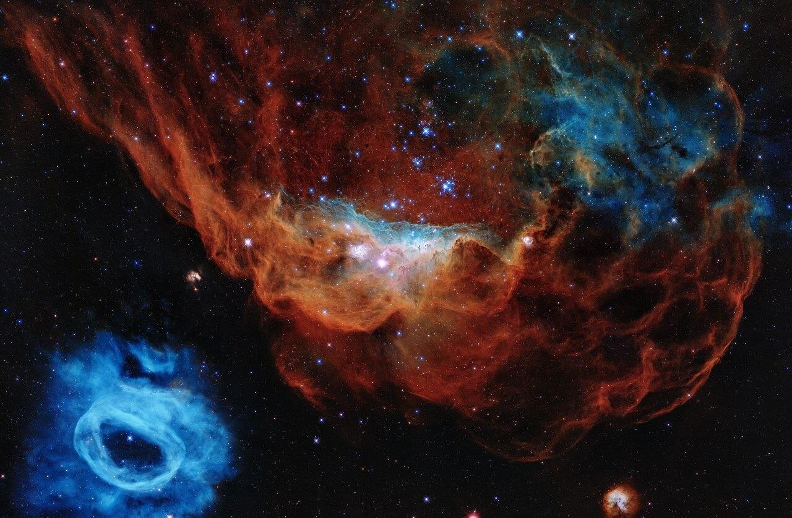
Astrofísica nuclear
Un viaje a través de los elementos

Slide 3
Horario
Tiempo | Contenido
30' | Parte I Introducción
55' | Parte II Núcleos atómicos y sus peculiaridades
10' | Pausa
40' | Parte III La evolución de una estrella
40' | Parte IV Hacia los elementos superiores
30' | Pausa para comer
90' | Parte V Estrellas en el laboratorio
10' | Pausa
30' | Parte V Estrellas en el laboratorio- Continuación
15' | Conclusión
Notes:
Notas para los facilitadores:
Este horario es sólo una sugerencia
Introduzca las horas en la columna Hora y reprograme las pausas según sea necesario.

Slide 4
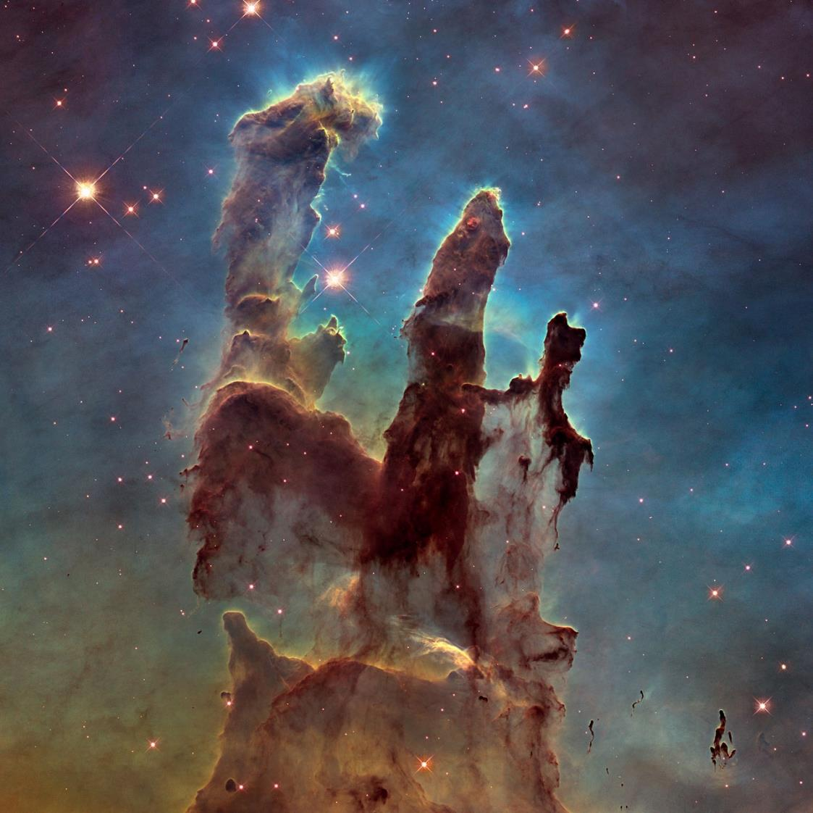
Parte I
Introducción

Slide 5

Ronda de introducción
Notes:
Notas para los facilitadores:
Si trabajas en el ámbito científico Utiliza la ronda de introducción para dar a los participantes una idea de tu trabajo y de tu vida cotidiana como científico.

Slide 6
¿Qué sabe ya sobre
Astrofísica Nuclear?

Slide 7

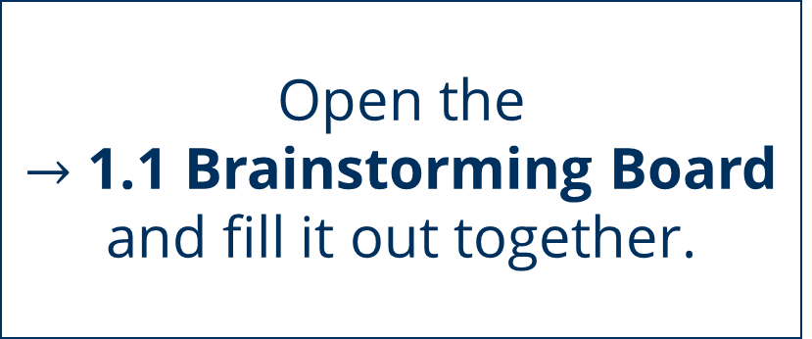
Lluvia de ideas
Tarea
Abrir el
1.1 Pizarra de ideas
y rellenadlo juntos.
Notes:
Notas para los facilitadores:
El icono de la cabeza de engranaje indica que los alumnos tienen una tarea que realizar
La pizarra de lluvia de ideas se utiliza para recoger las concepciones (erróneas) de los alumnos sobre la Astrofísica Nuclear antes de que comience la aportación. Al final de la clase magistral, se revisan estas ideas para ver qué ha cambiado.

Slide 8
Qué es la
Astrofísica nuclear
nuclear?
Notes:
Notas para los facilitadores:
Recoge aquí las respuestas de los alumnos a esta pregunta en la Pizarra de Lluvia de Ideas y discútelas antes de dar la definición.
Las Diapositivas de preguntas se utilizan repetidamente para estructurar la Masterclass y darle un hilo conductor. Su objetivo es motivar e introducir los siguientes Contenidos

Slide 9
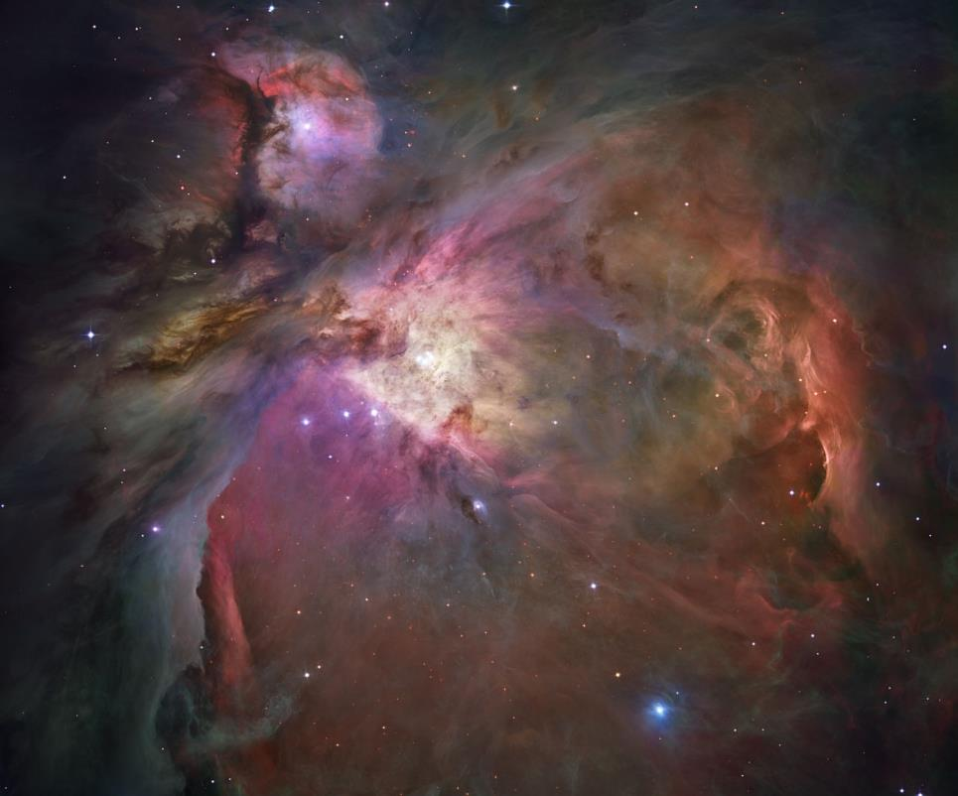
¿Qué es la astrofísica nuclear?
Objeto de observación
La Astrofísica Nuclear estudia el origen de los elementos químicos.
La astrofísica nuclear se adentra en el universo para responder a esta pregunta.
[02] Nebulosa de Orión, ESA/Hubble
Notes:
Notas para los facilitadores:
Se utiliza aquí una definición que sirve de hilo conductor de la Masterclass.
Si lo desea, puede sustituir esta definición por otra más general y científicamente exacta.

Slide 10
¿Qué es un
Elemento químico
Notes:
Notas para los facilitadores:
La siguiente breve conferencia sirve para analizar la evolución de la idea de los elementos químicos a lo largo de los siglos y obtener la imagen moderna de un elemento químico.
Aspecto de la naturaleza de la ciencia:
Además, puede utilizar las ideas metafísicas para mostrar en qué consiste la ciencia moderna y debatir con los alumnos por qué los planteamientos no cumplen los criterios de calidad científica desde el punto de vista actual.

Slide 11
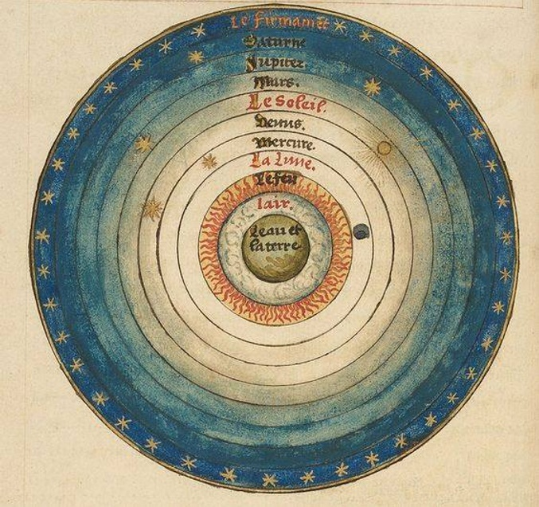
Los elementos en la Antigüedad (hacia 350 a.C.)
El cosmos aristotélico
Idea geocéntrica de un cosmos tipo piel de cebolla
Los cuatro elementos terrestres forman la materia
Todos los cuerpos celestes se mueven naturalmente por sí mismos
  Movimiento inicial causado por un motor inmóvil
"Debe existir un ser inmortal, inmutable, responsable en última instancia de toda integridad y orden en el mundo sensible"
- Aristóteles, Libro 12 de la Metafísica
[03] La Esfera del Mundo, de Oronce Fine, 1549

Slide 12
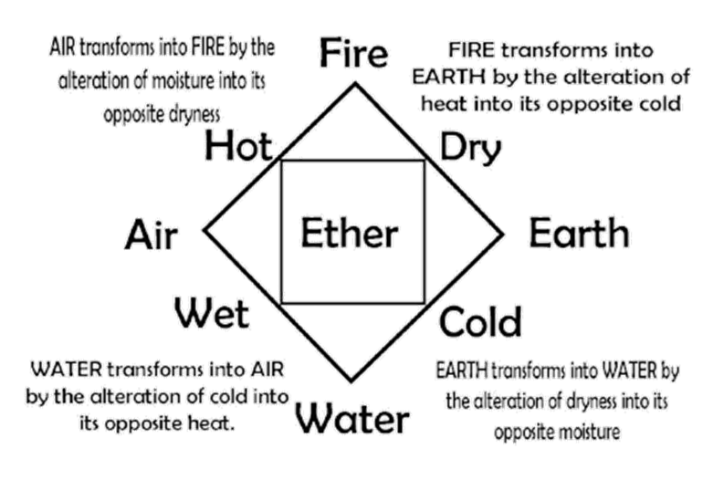
Los elementos en la Antigüedad (hacia 350 a.C.)
El cosmos aristotélico
El quinto elemento, el éter, llena el cielo
  Quinta essentia, la sustancia excelsa y perfecta
Cada sustancia se compone de los elementos, la composición determina las propiedades de la sustancia
Aristóteles practicó la Filosofía Natural
  No hay separación entre física y metafísica
[04] Los cinco elementos según Aristóteles
Notes:
Aspecto de la naturaleza de la ciencia:
Aristóteles nunca probó experimentalmente sus teorías
Aristóteles diseñó ideas filosóficas naturales con el objetivo de crear descripciones holísticas del mundo.
Aquí se puede dar el ejemplo adicional de que combinó su concepto de los cuatro Elementos con un concepto de Gravitación:
Según él, un objeto que tiene una gran masa debe consistir en una gran proporción de tierra.

Slide 13

Los elementos en la alquimia
Tria Prima (siglo XVI)
Paracelso describió
3 sustancias primarias:
  Azufre: El volátil y ardiente
  Mercurio: Lo vivo y lo fluido
  La sal: La estable y sólida
Transmutación
Idea de transmutación: Los elementos químicos deben poder "nacer" de algún modo
un elemento químico puede transformarse en otro
Piedra filosofal: Sustancia mística que permite transformar los metales comunes en metales nobles como el oro.
[05] Los tres primos

Slide 14
Los elementos en la alquimia
Tria Prima (siglo XVI)
Paracelso describió
3 sustancias primarias:
  Azufre: El volátil y ardiente
  Mercurio: Lo vivo y lo fluido
  La sal: La estable y sólida
Transmutación
Idea de transmutación: Los elementos químicos deben poder "nacer" de algún modo
un elemento químico puede transformarse en otro
Piedra filosofal: Sustancia mística que permite transformar los metales comunes en metales nobles como el oro.
Mi teoría, procediendo como procede de la luz de la naturaleza, nunca puede, a través de su consistencia, desaparecer o ser cambiada.
Paracelso, Libro sobre la tintura de los filósofos.
Notes:
Aspecto de la naturaleza de la ciencia:
Esta cita de Paracelso es un gran ejemplo de planteamientos no científicos. Contradice por completo los principios modernos del desarrollo científico (por ejemplo, el principio de falsificación de Karl Popper).

Slide 15
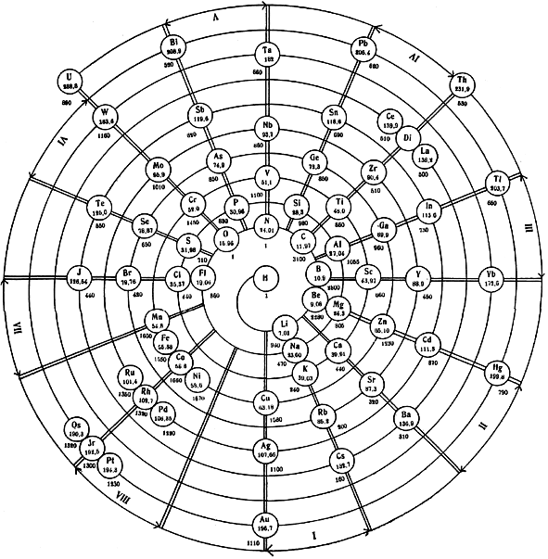
Evolución de la tabla periódica
17th Siglo: Tras el parón científico de la Edad Media: Descubrimiento paso a paso de los elementos básicos mediante métodos de medición química.
Desarrollo progresivo, a pesar de la falta de conocimientos sobre el propio átomo
1869: Diseño de la primera tabla periódica: agrupada y ordenada por masa atómica ascendente - Dmitri Mendelejew
1913: Investigación de las líneas espectrales de los átomos: confirmación del orden de la tabla periódica - Henry Moseley
[06] Representación anticuada de la tabla periódica

Slide 16
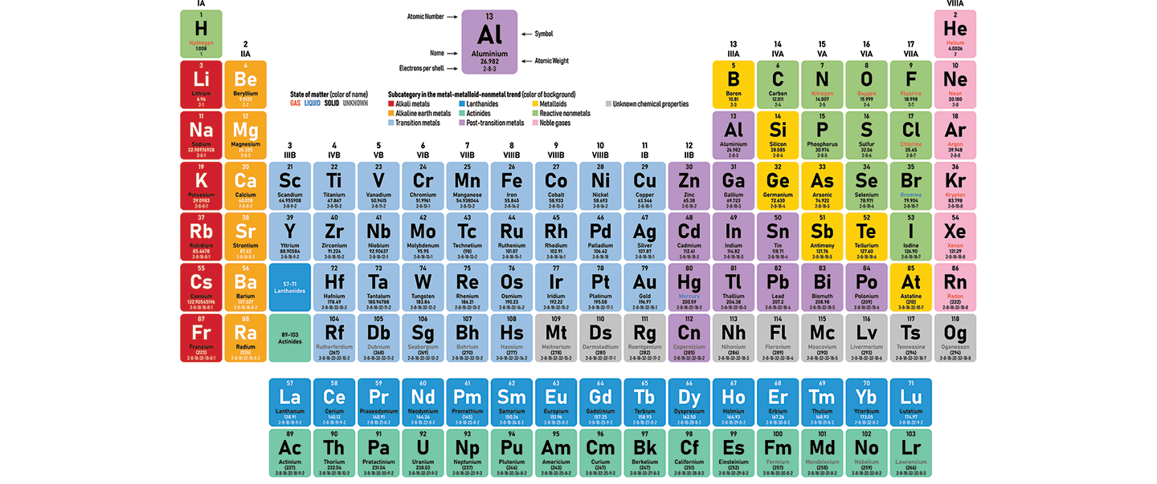
La Tabla Periódica de los Elementos

Slide 17
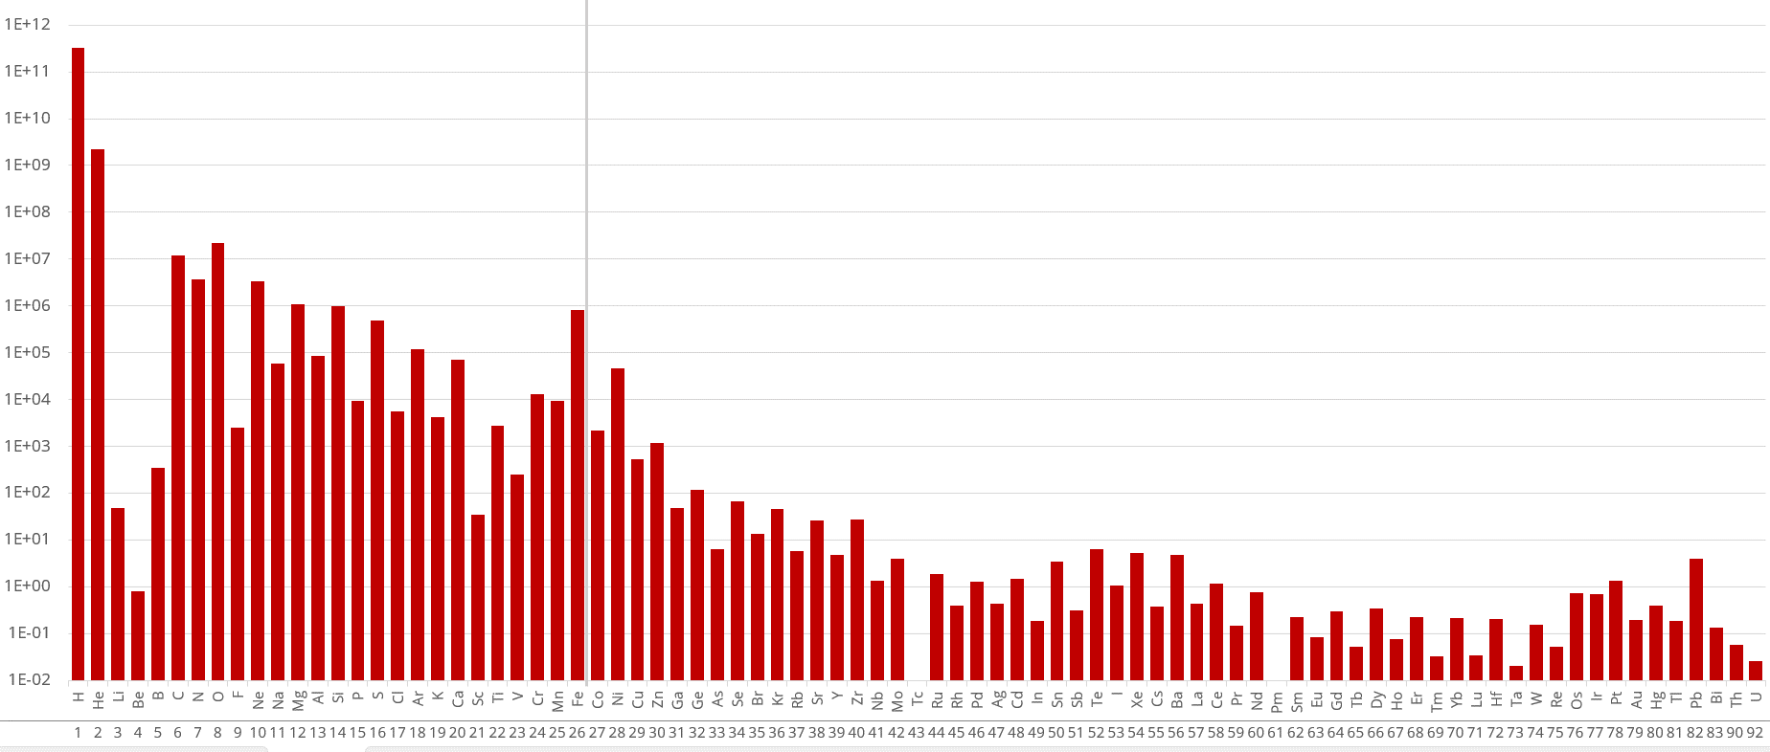
Abundancia de los elementos químicos (Sistema Solar)
Abundancia relativa (logarítmica)
Número atómico Z
Notes:
Notas para los facilitadores:
Explica la escala logarítmica
las abundancias químicas son uno de los observables más importantes de la Astrofísica nuclear

Slide 18
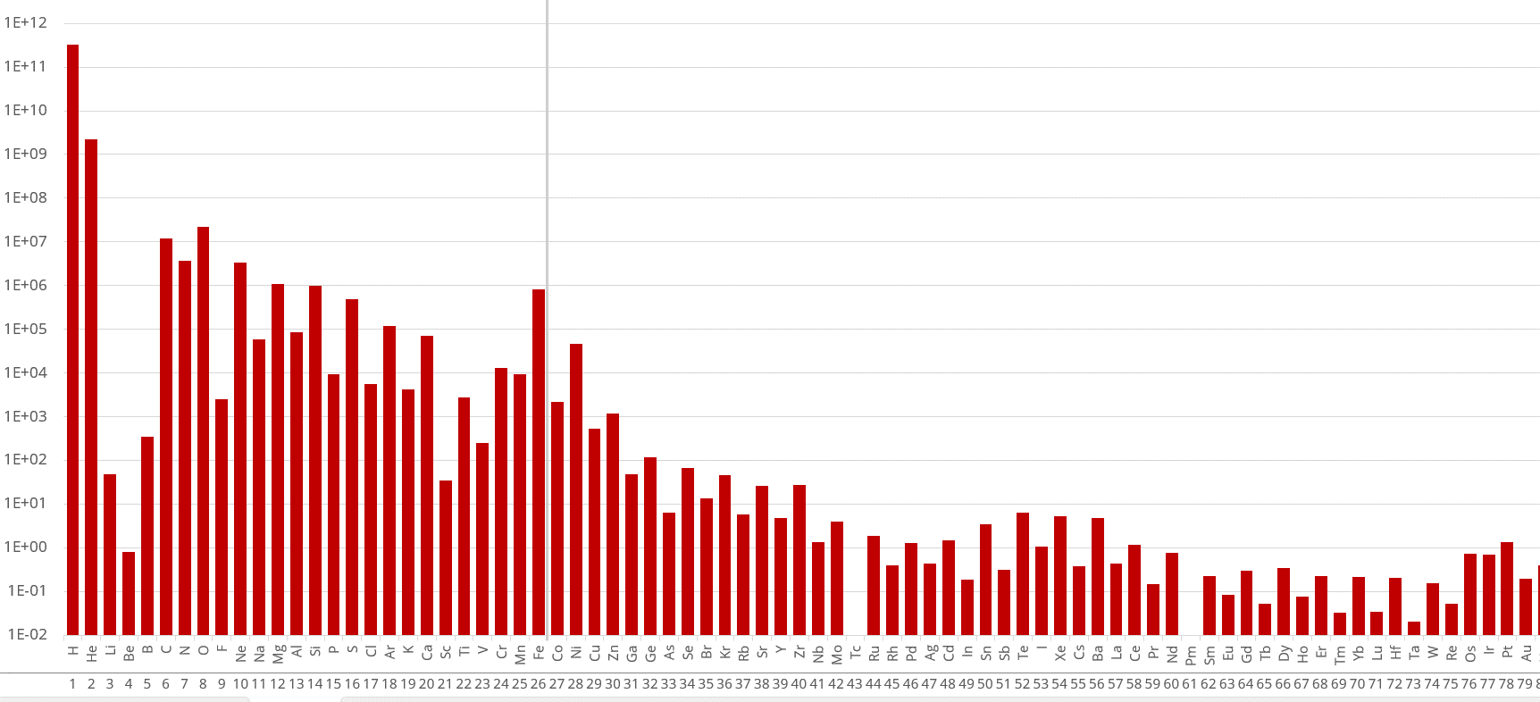
Abundancia de los elementos químicos (Sistema Solar)
Tarea
Echa un vistazo a la Distribución de la Abundancia. ¿Qué observa?
Notes:
Notas para los facilitadores:
Para esta Tarea vuelva a la diapositiva anterior para mostrar la imagen más grande
Lo que los alumnos deben notar:
En general, la abundancia disminuye al aumentar el número atómico
Hay un pico en Hierro, marcado con la línea gris
Una brecha en el litio y el berilio
Para algunos Elementos, la abundancia es Cero (Usted podría lanzar la pregunta en la sala: "¿Cómo sabemos que estos Elementos existen realmente?")
La abundancia es mayor para los elementos con número atómico par
No tienes que explicar las observaciones. Pero aquí puedes decirles, que descubriremos las razones de esta abundancia química durante la Masterclass

Slide 19
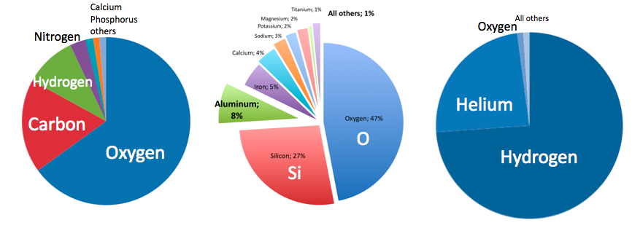
Abundancia de los elementos químicos
Humano
Corteza terrestre
Universo
[07] Diferentes Abundancias de Elementos Químicos

Slide 20

¿Cómo explorar el origen de los elementos?
1.2 Laboratorio Felsenkeller
Notes:
Notas para los facilitadores:
Recomendamos descargar el vídeo de antemano. ¡Prepárate siempre para una mala conexión a internet!
Este vídeo es sólo un breve Camera Tour sin comentarios por un laboratorio subterráneo de aceleradores de iones. Si quieres, aquí ya puedes explicar parte del equipo, pero esto se profundizará más adelante en la clase magistral. El objetivo principal del vídeo es
dar a los estudiantes una idea de este tipo de laboratorio (sin explicar necesariamente nada)
plantear preguntas que se responderán más adelante
¿Por qué el laboratorio es subterráneo?
¿Para qué sirve el equipamiento?
¿Qué tiene que ver con la observación de los procesos en las estrellas?

Slide 21
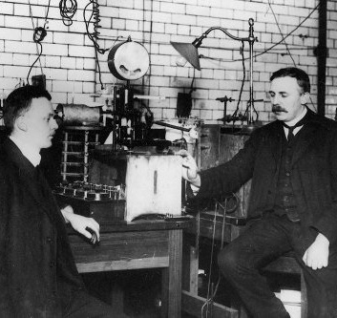
Parte II
Núcleos atómicos y
sus peculiaridades

Slide 22
¿Qué define a un elemento químico?

Slide 23
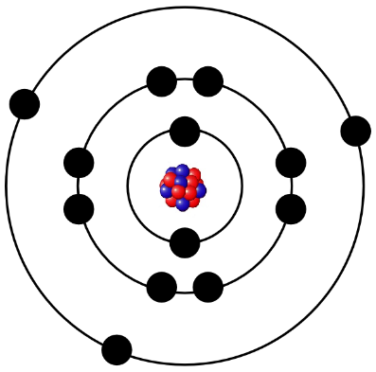
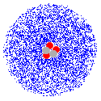
El núcleo atómico
Un Elemento se caracteriza por el número de Protones en el núcleo atómico
Ejemplo:
El oxígeno es el 8º elemento de la tabla periódica y tiene 8 protones
Núcleo atómico
  en el centro del átomo
  es 1/10000 del tamaño del átomo
  une en sí casi toda la masa
Notes:
Notas para los facilitadores:
Para estudiantes avanzados: Discutir críticamente el modelo atómico de Bohr y echar un breve vistazo a las propiedades de la mecánica cuántica.
La representación (anticuada) con las órbitas de los electrones se utiliza aquí sólo para enlazar con la imagen de los átomos que muchos estudiantes tienen de las clases de química. Siéntase libre de eliminarla.

Slide 24
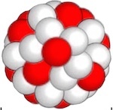
Etiquetado de núcleos atómicos
El núcleo atómico está formado por protones y neutrones
Ejemplo:
El oxígeno tiene 8 protones y entre 4 y 18 neutrones

Slide 25
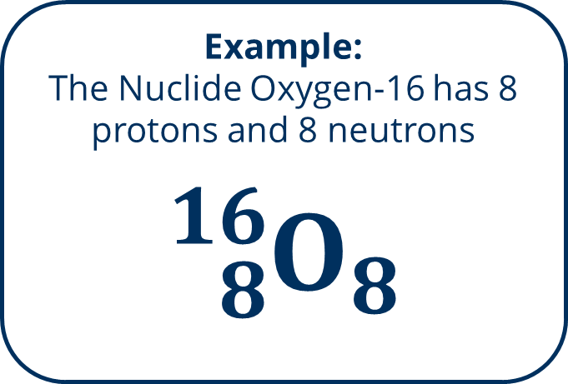
Etiquetado de núcleos atómicos
Un tipo de núcleo atómico que llamamos nucleido
  viene determinado por el número de protones y neutrones
Ejemplo:
El nucleido Oxígeno-16 tiene 8 protones y 8 neutrones
$${}_{8}^{16}{O_{8}}$$

Slide 26
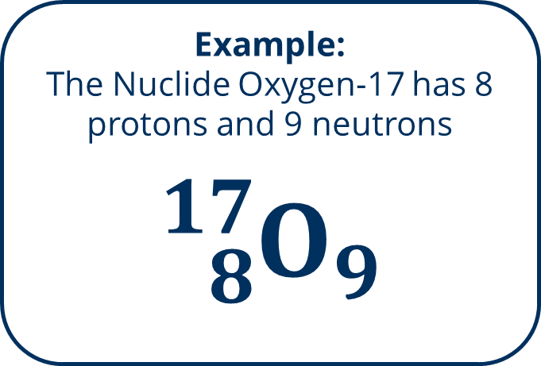
Etiquetado de núcleos atómicos
Un tipo de núcleo atómico que llamamos nucleido
  viene determinado por el número de protones y neutrones
Ejemplo:
El nucleido Oxígeno-17 tiene 8 protones y 9 neutrones
$${}_{8}^{17}{O_{9}}$$

Slide 27
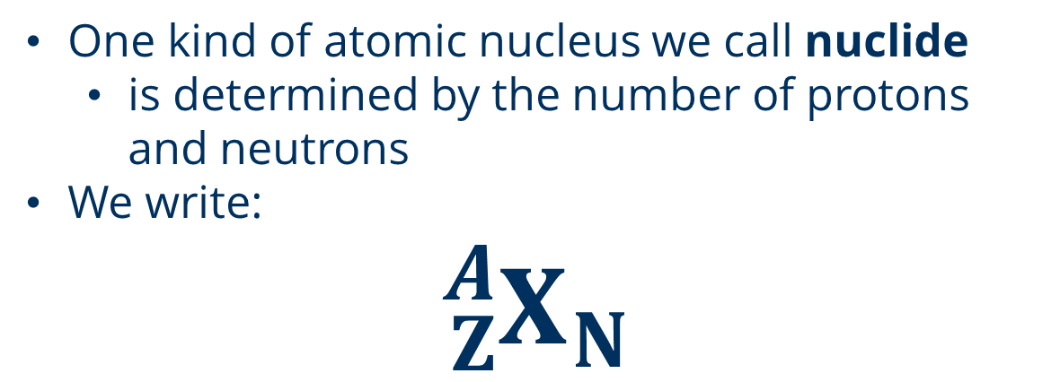
Etiquetado de núcleos atómicos
Un tipo de núcleo atómico que llamamos nucleido
  viene determinado por el número de protones y neutrones
Escribimos:
$${}_{Z}^{A}{X_{N}}$$
X... Símbolo del elemento
Z... Número atómico / Número de protones
N... Número de neutrones
A... Número másico
A = Z + N
Notes:
Notas para los facilitadores:
Es muy importante que los alumnos hayan comprendido y sepan utilizar la notación

Slide 28
Etiquetado de núcleos atómicos
Tarea
¿Cuántos neutrones tiene
tiene el uranio-238?
Masa Número A
Símbolo químico
Número de protón Z

Slide 29
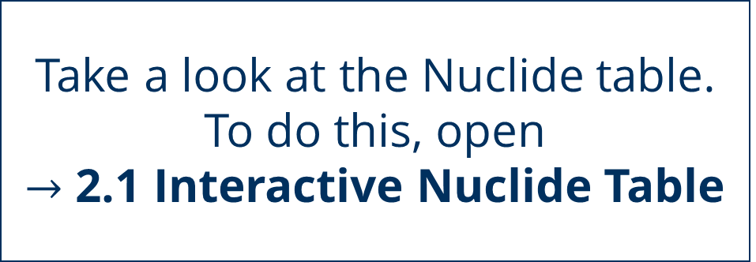
Etiquetado de núcleos atómicos
Tarea
Eche un vistazo a la tabla de nucleidos. Para ello, abra
2.1 Tabla interactiva de nucleidos
Notes:
Notas para los facilitadores:
Dales unos minutos para explorar la tabla interactiva de nucleidos. Utilízala como transición a la siguiente tarea con las reacciones nucleares.

Slide 30
¿Cómo pueden cambiar los núcleos atómicos?

Slide 31
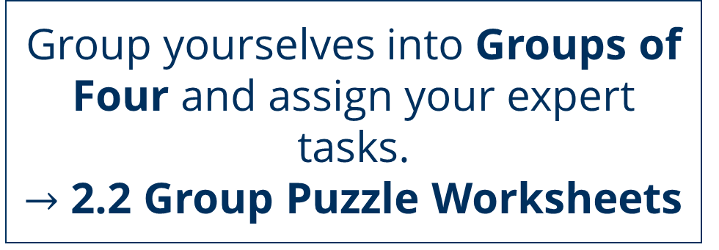
Reacciones nucleares
Tarea 1
Agrúpense en Grupos de Cuatro y asignen tareas a sus expertos.
2.2 Hojas de ejercicios de rompecabezas en grupo

Slide 32
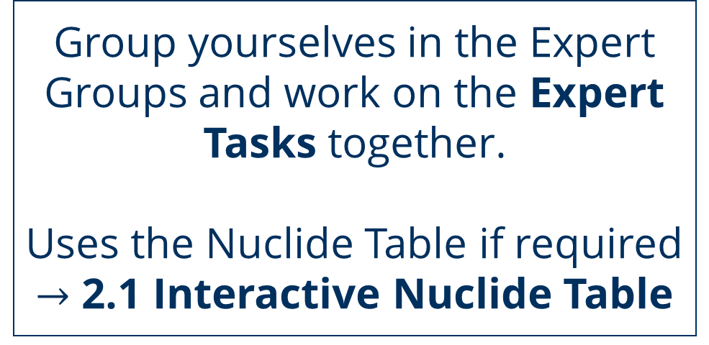
Reacciones nucleares
Tarea 2
Agrupaos en los Grupos de Expertos y trabajad juntos en las Tareas de Expertos.
Utiliza la Tabla de Nucléidos si es necesario
2.1 Tabla interactiva de nucleidos
Notes:
Notas para los facilitadores:
Mientras los alumnos trabajan en las tareas de expertos, compruebe que lo tienen todo correcto antes de compartir sus resultados con los grupos de origen.

Slide 33
Reacciones nucleares
Tarea 3
Reúnanse de nuevo en los grupos originales y trabajen juntos en las Tareas del Grupo Hogar.

Slide 34
¿Por qué
conversiones nucleares
nucleares?

Slide 35
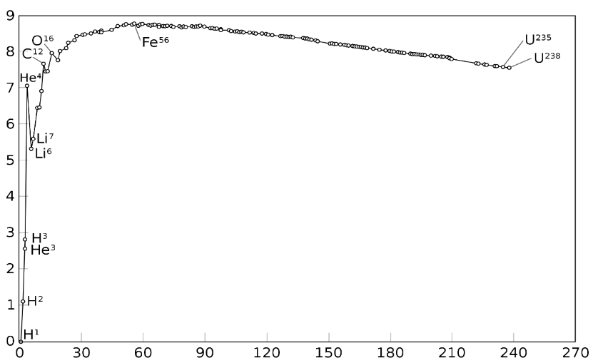
Energía vinculante
La energía de enlace es una medida de la estabilidad de un núcleo atómico
  La estabilidad depende de la distribución del número de protones y neutrones, así como de factores de simetría complejos
Los núcleos que pueden pasar a estados estables mediante conversiones nucleares son inestables (radiactivos)
Los núcleos también pueden alcanzar un estado más estable mediante fusiones nucleares
Energía de enlace por nucleón (MeV)
Masa Número A
Notes:
Notas para los facilitadores:
Aquí tratamos de descomponer todos los procesos nucleares para explicarlos sólo con el concepto de Energía de enlace. Aunque se trata de una gran simplificación, ayuda a centrar el contenido.
Explícales que los núcleos atómicos "quieren" pasar a un estado más estable y que para alcanzarlo se utilizan procesos nucleares.

Slide 36
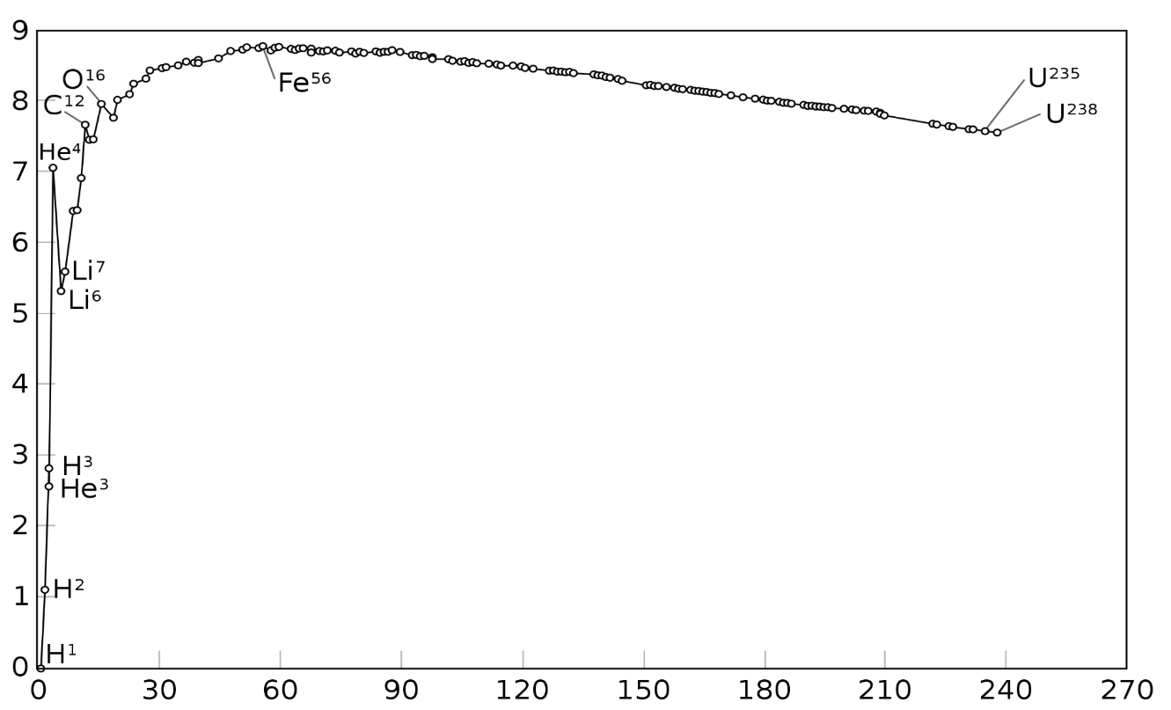
Energía vinculante
Energía de enlace por nucleón (MeV)
Masa Número A
Notes:
Notas para los facilitadores:
Después de la Parte de Evolución Estelar se utilizará el Concepto de Energía de Enlace para explicar las abundancias químicas. Pero en este punto ya se podría explicar el Pico de Hierro y la Brecha de Litio.

Slide 37
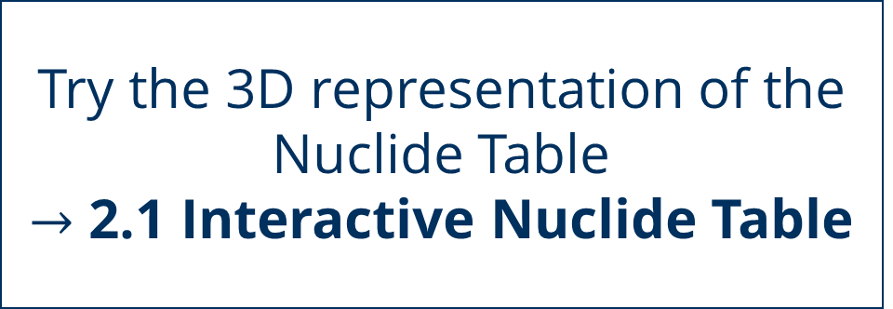
La tabla de nucleidos
Tarea
Pruebe la representación en 3D de la Tabla de Nucléidos
2.1 Tabla de nucleidos interactiva
Notes:
Notas para los facilitadores:
Puedes acceder a la vista 3D con el icono de la parte superior derecha con las cuatro barras. Puedes desplazar y girar la vista, para echar un vistazo al valle de estabilidad.
Si quiere simplificarlo, utilice la analogía del "monopatín en un halfpipe". El monopatín quiere ir al "estado más bajo" en medio del tubo y no sube salvo cuando se excita. En general, cuanto más alejado del valle se encuentra el nucleido, más inestable es. Lo mismo ocurre con el Skateboard, que es más rápido si empieza en la parte superior del Halfpipe.

Slide 38
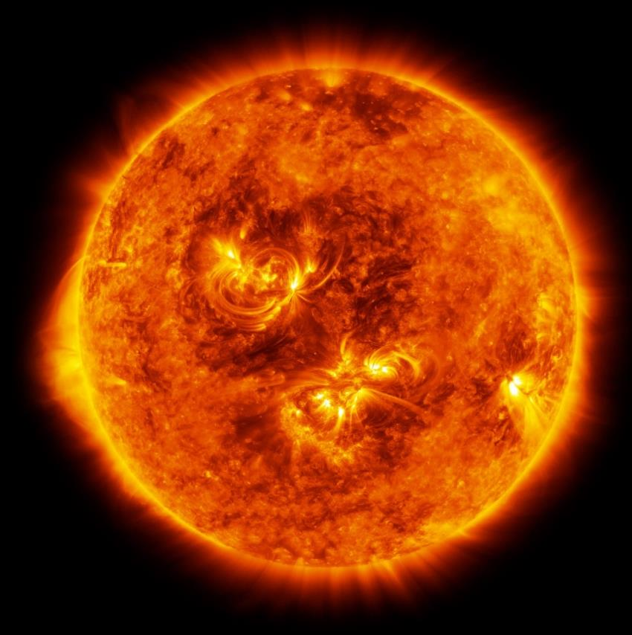
Reacciones nucleares
Mediante la fusión o la conversión nuclear (desintegración) pueden crearse nuevos núcleos atómicos.
Estos procesos son la base de la formación de nuevos elementos.
[09] Ilustración de la supergigante roja Antares

Slide 39
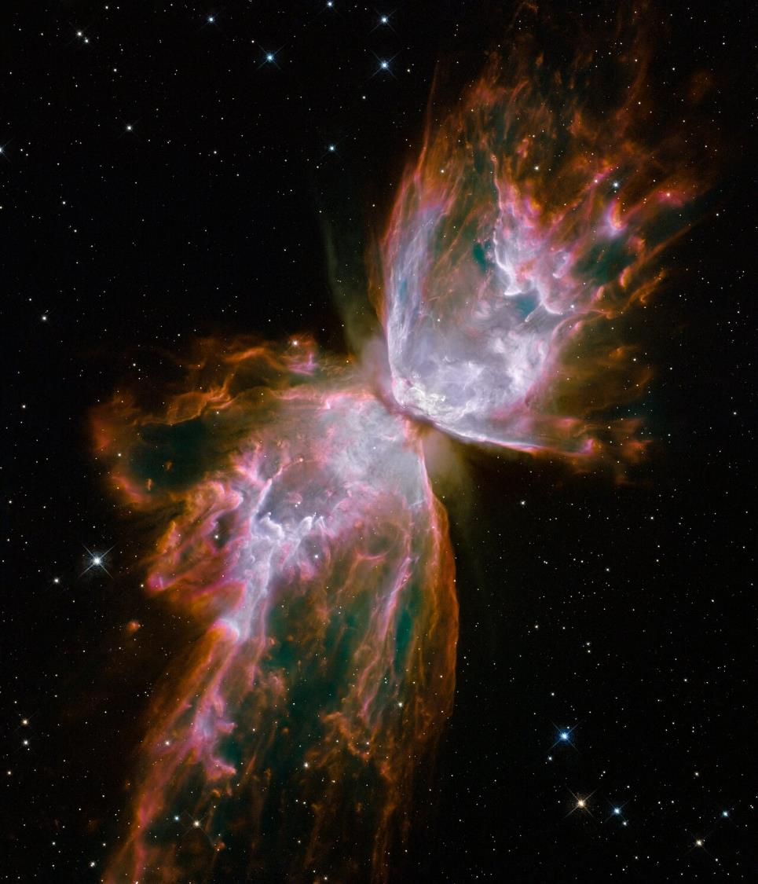
Parte III
La evolución de
una estrella

Slide 40
¿Dónde se
se crean los elementos?

Slide 41
Evolución estelar
Tarea
Elige estrellas de la
→ 3.1 Tarjetas de perfil de estrella
y organízalas en el diagrama compartido.
Para ello, abra el
→ 3.2 Tablero HRD

Slide 42
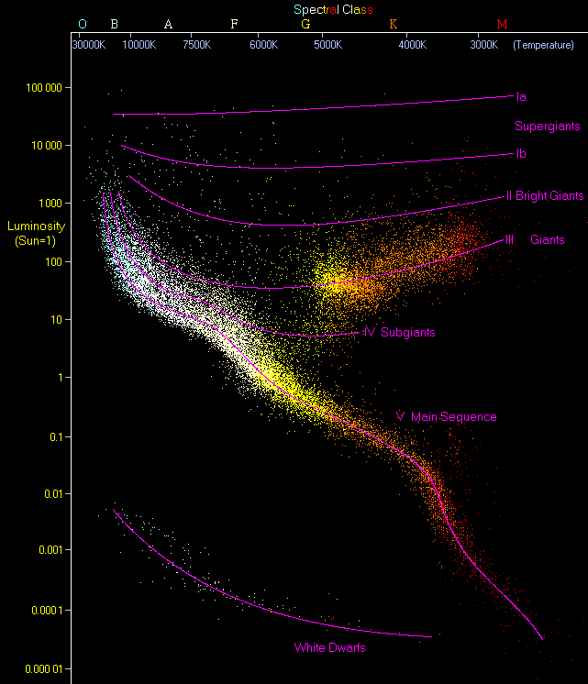
Notes:
Notas para los facilitadores:
Utilice esta ilustración del Diagrama de Hertzsprung-Russell para la motivación de la siguiente conferencia. ¿De dónde procede esta estructura? ¿Por qué las estrellas no están distribuidas uniformemente?

Slide 43
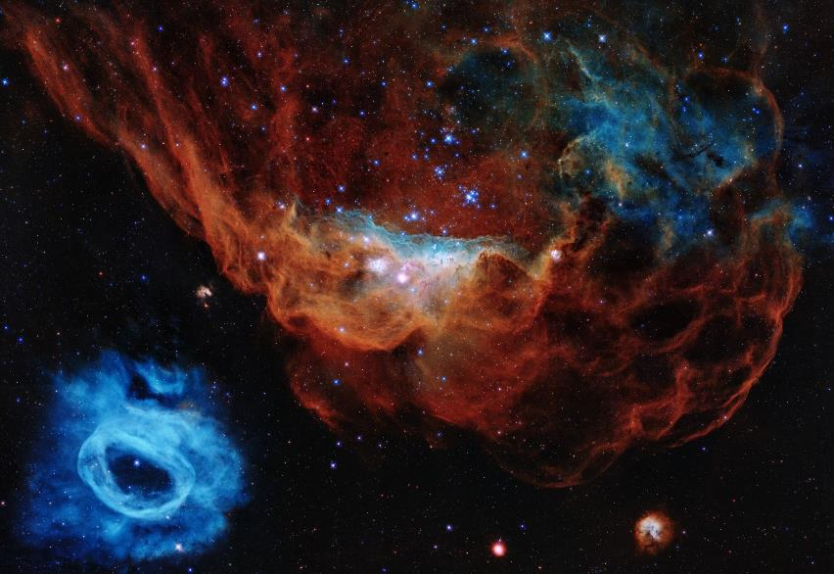
Evolución estelar
Cada año se forman unas 5 estrellas en nuestra Vía Láctea.
Su formación dura aproximadamente entre 1 y 100 millones de años.
Al principio, por la contracción de nubes moleculares de hidrógeno (gravitación).
[12] Las dos nebulosas NGC 2014 y NGC 2020, que forman parte de una región de formación estelar en la Gran Nube de Magallanes, una galaxia de la Vía Láctea situada a 163 000 años luz.
Hubble/ESA, 2020
Notes:
Notas para los facilitadores:
En las siguientes diapositivas se utilizan varias imágenes para mostrar diferentes objetos astronómicos. Si lo desea, puede consultar las fuentes enlazadas y obtener información adicional.

Slide 44
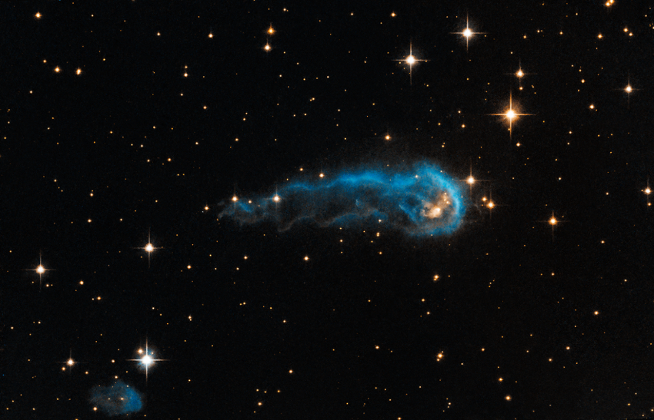
Evolución estelar
La contracción crea un núcleo de mayor densidad (colapso gravitatorio).
Si la masa es lo suficientemente alta, la nube se colapsa y se emite energía térmica
Si la densidad de la estrella es lo suficientemente alta, la radiación ya no puede escapar de la envoltura, por lo que la estrella se calienta aún más
[13]La cabeza de la llamada nube de gas "Oruga cósmica" es una protoestrella que aún está absorbiendo material de su envoltura exterior y condensándose lentamente.
Hubble/ESA, 2013

Slide 45
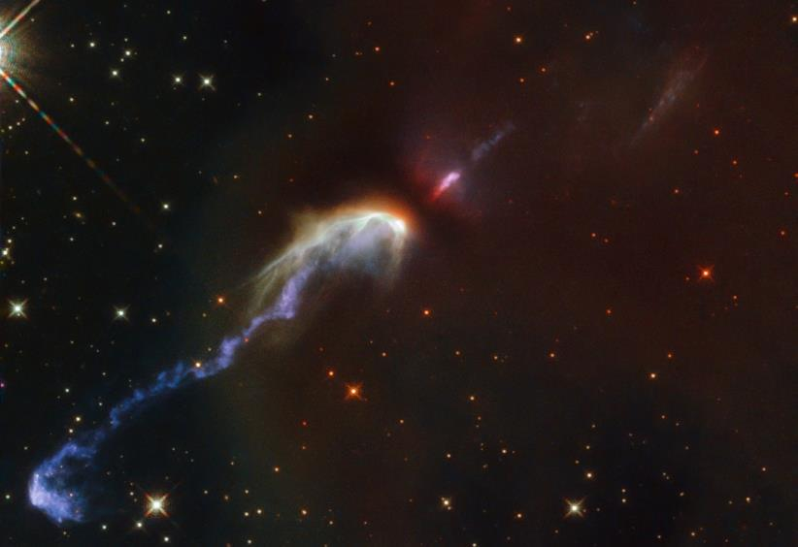
Evolución estelar
Se forma una protoestrella
La fuerza gravitatoria aumenta
Las moléculas externas chocan contra el núcleo
Varios miles de Kelvin, luz principalmente en el rango infrarrojo
Se aumenta la temperatura hasta que el gas interior se ioniza, el gas se convierte en plasma
[14] Gas expulsado de la protoestrella que choca con nubes de polvo. Se observan dos chorros que se alejan diametralmente de la protoestrella del centro.
Hubble/ESA, 2021
Notes:
Notas para los facilitadores:
Reducir la explicación de los procesos termodinámicos a la interacción de las magnitudes físicas básicas conocidas (masa, densidad, temperatura).

Slide 46
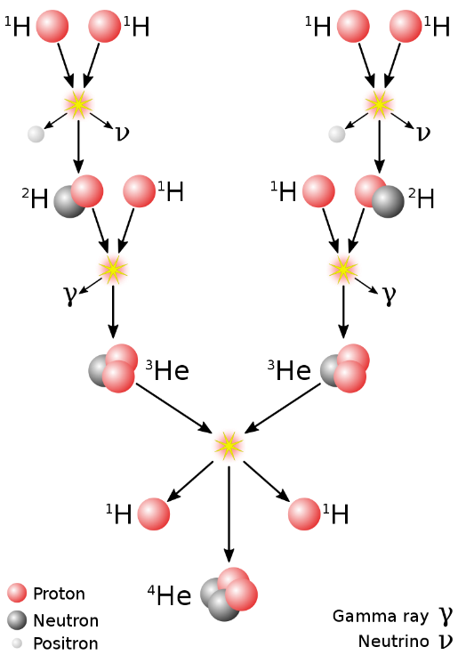
Evolución estelar
La Temperatura y la Densidad son lo suficientemente altas para que los núcleos atómicos superen la barrera de Coulomb
Fusión del hidrógeno: se forma helio que se acumula en el núcleo
Radiación y presión de los gases como fuerza opuesta a la gravedad
La estrella ha alcanzado un estado estable.
Equilibrio hidrostático: Gravedad y presión equilibradas
Notes:
Notas para los facilitadores:
Trate la cadena de reacción mostrada sólo en términos generales. No es necesario que los alumnos la memoricen.
Explique el estado estable de una estrella: Fuerza gravitatoria = Presión de radiación
=> ¡La estrella necesita procesos de fusión para un estado estable!

Slide 47
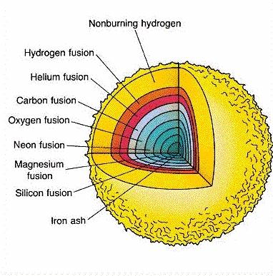
Evolución estelar
Cuanto mayor es el elemento, mayor es la barrera de Coulomb
Si la temperatura y la densidad son suficientemente altas, la fusión del helio es posible.
Dependiendo de la masa de la estrella, pueden fusionarse más elementos
La estrella atraviesa fases vitales que están acopladas a los procesos de fusión nuclear

Slide 48
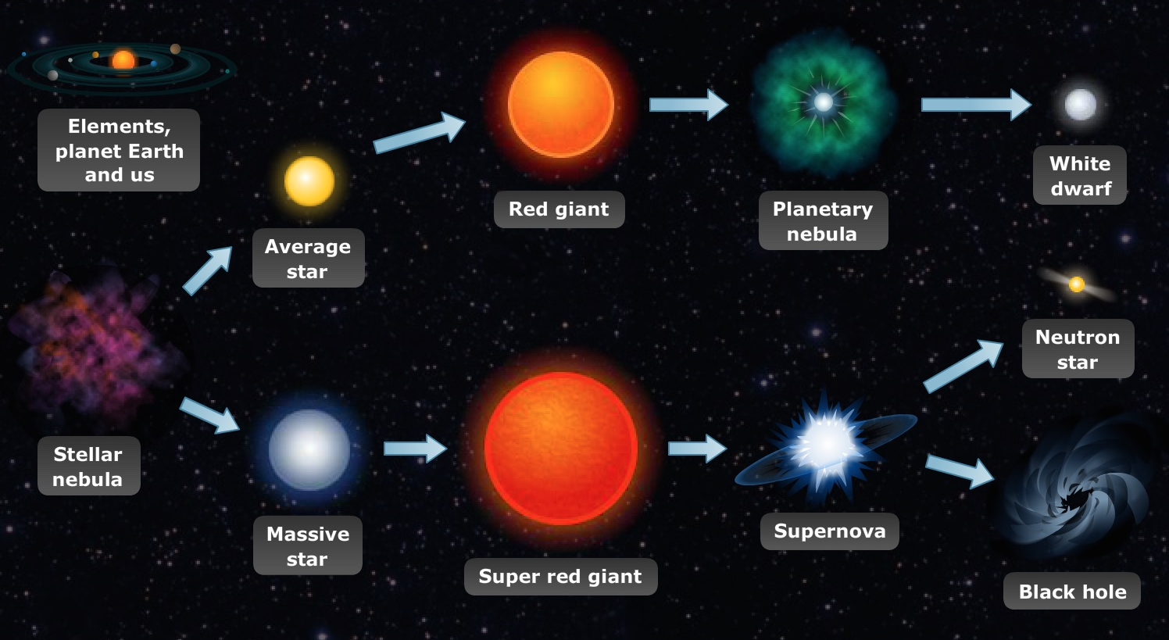
Evolución estelar
[15] Fases de la vida de las estrellas

Slide 49

Evolución estelar
[10] La nebulosa planetaria NGC 6302, también llamada Nebulosa de la Mariposa, se encuentra en nuestra Vía Láctea, a unos 3.800 Lj de distancia. En el centro hay una estrella moribunda que tenía cinco veces la masa del Sol. Ha expulsado su envoltura de gas y ahora libera una corriente de radiación ultravioleta que hace visible la materia expulsada.
Hubble/ESA, 2009
Notes:
Notas para los facilitadores:
Estos objetos se utilizan como ejemplos para dar a los estudiantes una idea de los diferentes fenómenos de la evolución estelar.

Slide 50
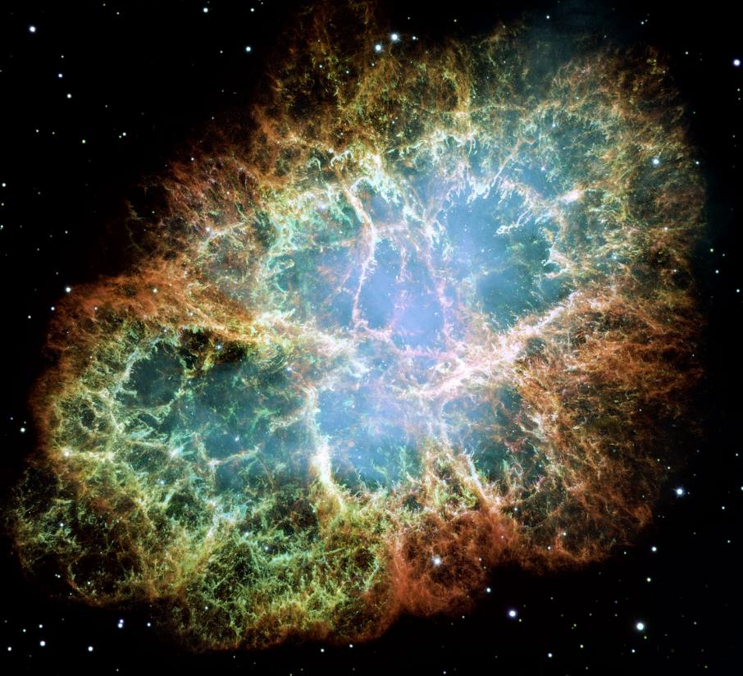
Evolución estelar
[16] La nebulosa del Cangrejo, situada a 6500 años luz en la constelación de Tauro, es el resultado de la explosión de una supernova observada por los astrónomos en 1054. En su centro hay una estrella de neutrones extremadamente densa que gira una vez cada 33 milisegundos, emitiendo haces giratorios de ondas de radio y luz visible similares a faros.
Hubble/ESA, 2017

Slide 51
Notes:
Notas para los facilitadores:
El principio de estabilidad puede utilizarse para explicar por qué sólo algunas zonas del HRD están "ocupadas" por estrellas

Slide 52
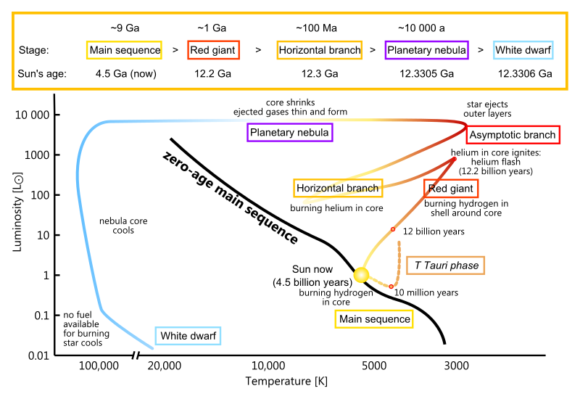
La historia de nuestro Sol
El Sol nació hace 4.500 millones de años
El Sol se estabiliza en la Secuencia Principal
La fusión del hidrógeno da lugar a un núcleo de helio y una envoltura de hidrógeno
[17] DRH

Slide 53
La historia de nuestro Sol
El hidrógeno del núcleo se consume, el núcleo se contrae y se calienta.
El sol se expande, se vuelve más brillante pero más frío en el exterior
El Sol se convierte en una Gigante Roja con una envoltura de Hidrógeno y un núcleo de Helio

Slide 54
La historia de nuestro Sol
El helio se enciende bruscamente en el núcleo
  Destello de helio
La temperatura interior sube, el Sol se calienta
El helio arde en el núcleo:
Proceso triple alfa

Slide 55
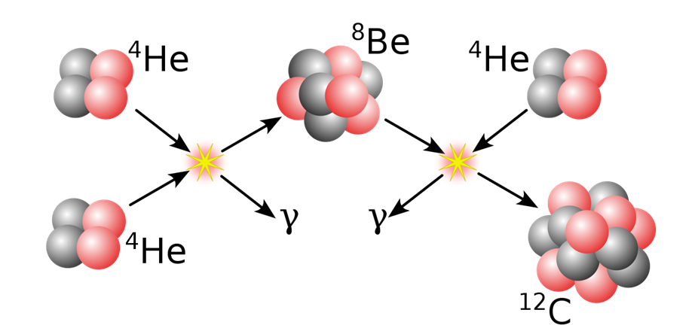
La historia de nuestro Sol
El helio se enciende bruscamente en el núcleo
  Destello de helio
La temperatura interior sube, el Sol se calienta
El helio arde en el núcleo:
Proceso triple alfa

Slide 56
La historia de nuestro Sol
Helio consumido en el núcleo
El Sol tiene ahora una envoltura de Hidrógeno, una envoltura de Helio y un núcleo de Carbono/Oxígeno.
El sol se expande, se vuelve más brillante pero más frío en el exterior

Slide 57
La historia de nuestro Sol
El Sol pierde masa con cada pulso térmico hasta que el núcleo queda al descubierto
La cáscara expulsada forma una nebulosa planetaria
El núcleo expuesto forma una enana blanca
  se enfría rápidamente, no hay más reacciones posibles
  Compuesto principalmente de carbono y oxígeno
  Aproximadamente la masa del Sol y el tamaño de la Tierra

Slide 58
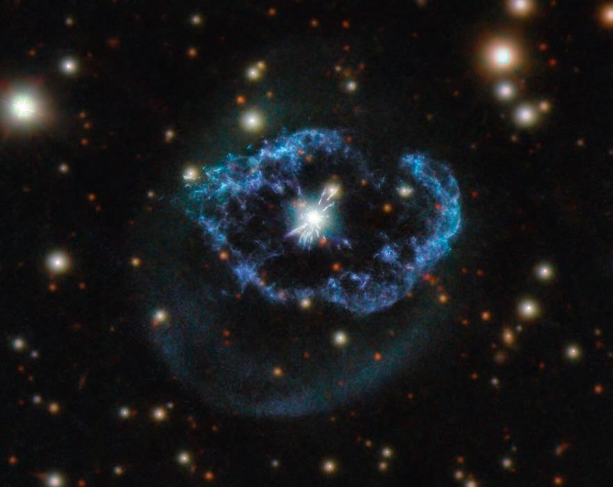
La historia de nuestro Sol
El Sol pierde masa con cada pulso térmico hasta que el núcleo queda al descubierto
La cáscara expulsada forma una nebulosa planetaria
El núcleo expuesto forma una enana blanca
  se enfría rápidamente, no hay más reacciones posibles
  Compuesto principalmente de carbono y oxígeno
  Aproximadamente la masa del Sol y el tamaño de la Tierra
[18] Una nebulosa planetaria en Cygnus
Hubble/ESA, 2021

Slide 59
Abundancia de los elementos químicos (Sistema Solar)

Slide 60
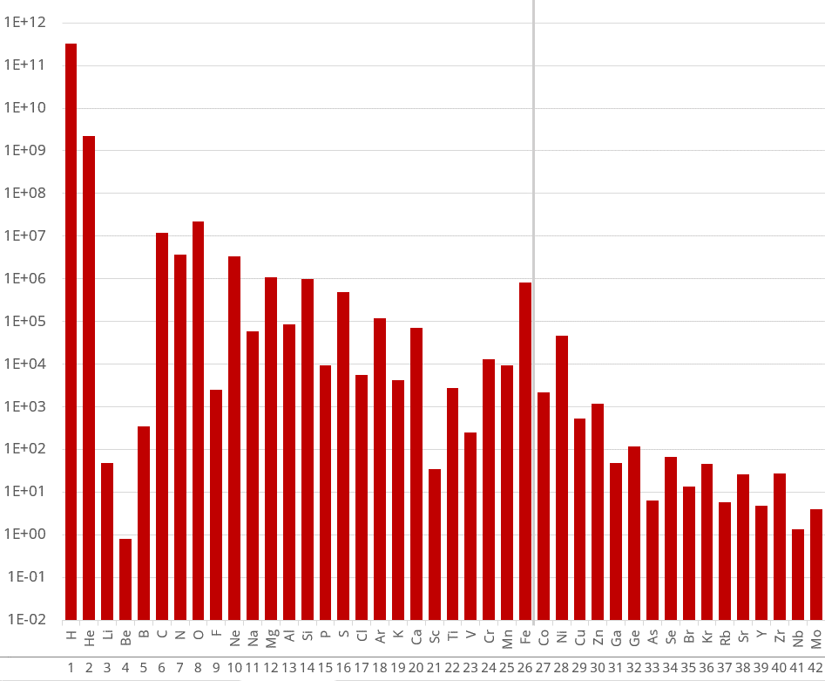
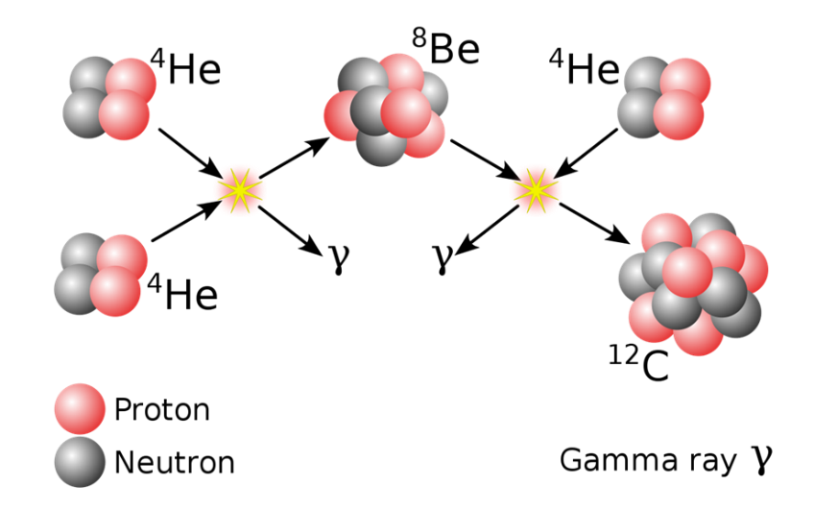
Abundancia de los elementos químicos (Sistema Solar)
Notes:
Notas para los facilitadores:
Ahora podemos utilizar nuestra comprensión de los procesos en las estrellas para explicar las abundancias de los elementos. La brecha de litio puede explicarse con el proceso 3a, que omite el Li y el Be. Be8 es solo un estado intermedio inestable (debido a la mayor energia de enlace del Helio)

Slide 61
Abundancia de los elementos químicos (Sistema Solar)
Los elementos hasta el Hierro pueden sintetizarse por fusión nuclear en procesos estelares
Como resultado, hay una mayor abundancia de hierro
Notes:
Notas para los facilitadores:
El término "procesos estelares" es muy general aquí
Por supuesto, la mayoría de los elementos químicos aquí no se forman en fusiones simples en estrellas estables como se ha demostrado hasta ahora, sino en estrellas masivas en explosión, enanas blancas en explosión, etc.
Decida el grado de detalle que desea aplicar en función del nivel de competencia de los alumnos.

Slide 62
Energía vinculante
Energía de enlace por nucleón (MeV)
Masa Número A
Notes:
Notas para los facilitadores:
Destacar la relación entre la energía de enlace y la abundancia de elementos

Slide 63
Energía vinculante
???
Fusión nuclear
Energía de enlace por nucleón (MeV)
Masa Número A
Notes:
Notas para los facilitadores:
Utilícelo como introducción del próximo capítulo

Slide 64
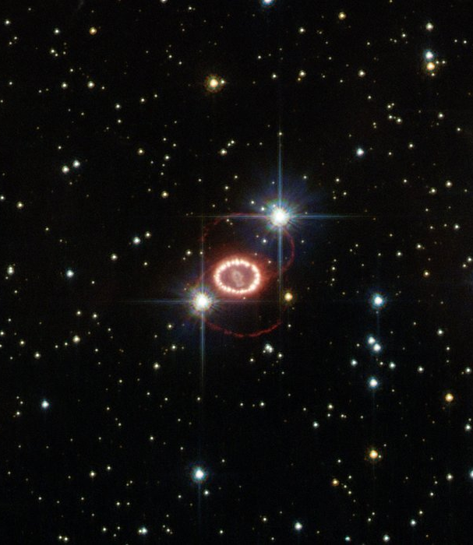
Parte IV
Hacia
Elementos superiores

Slide 65
¿Cómo pueden sintetizarse los elementos más pesados?
Notes:
Notas para los facilitadores:
Da tiempo a los alumnos para que reflexionen sobre esta pregunta.
Si pueden recordar la barrera de Coulomb y las diversas reacciones nucleares del rompecabezas de grupo, se les debería ocurrir a ellos mismos que la captura de neutrones podría ser un proceso importante para esto.

Slide 66
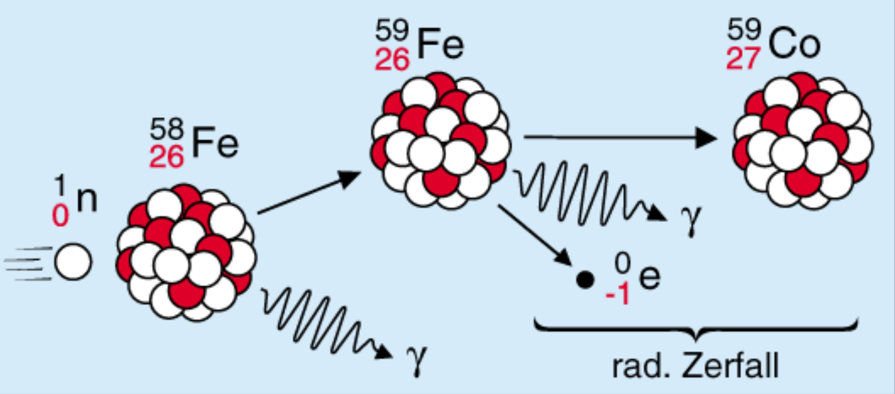
Captura de neutrones
Conversión radiactiva
Notes:
Notas para los facilitadores:
Tratar la Captura de Neutrones como un tipo especial de fusión nuclear. Básicamente, es una fusión nuclear que no tiene que lidiar con la barrera de Coulomb.
Teniendo en cuenta lo que los alumnos saben hasta ahora, podría surgir la pregunta: "¿Por qué se produciría un proceso de este tipo si el Fe-58 ya es estable?".
La respuesta más sencilla basada únicamente en los conceptos discutidos hasta ahora (aunque no sea la más acertada) sería:
"El propio neutrón libre es inestable y una fusión con el Fe-58 proporciona un sistema físico global más estable"

Slide 67
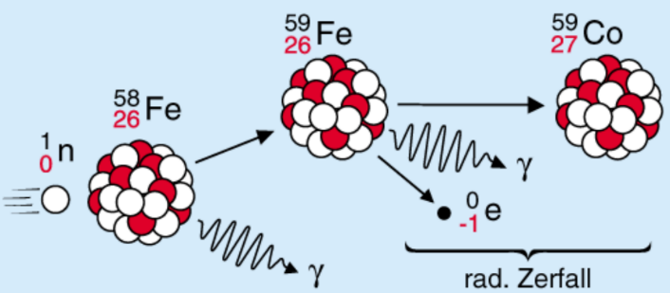

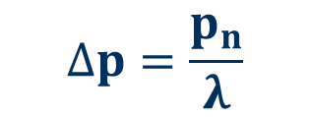
Captura de neutrones
El Hierro-59 puede sufrir otra reacción de captura de neutrones antes de desintegrarse.
La relación de probabilidad entre la desintegración del nucleido y el desencadenamiento de una cadena de reacciones de captura de neutrones depende del flujo de neutrones
Conversión radiactiva
$$∆p=\frac{p_{n}}{λ}$$
$$p_{n}…Neutron Capture Rate \\ λ …Decay Rate$$

Slide 68
El juego de mesa Nuclide Race
Tarea
Utilice la Tabla de Nucléidos como Tablero de Juego para explorar los Procesos de Captura de Neutrones.
→ 4.1 Reglas del juego
→ 4.2 Tablero de juego

Slide 69
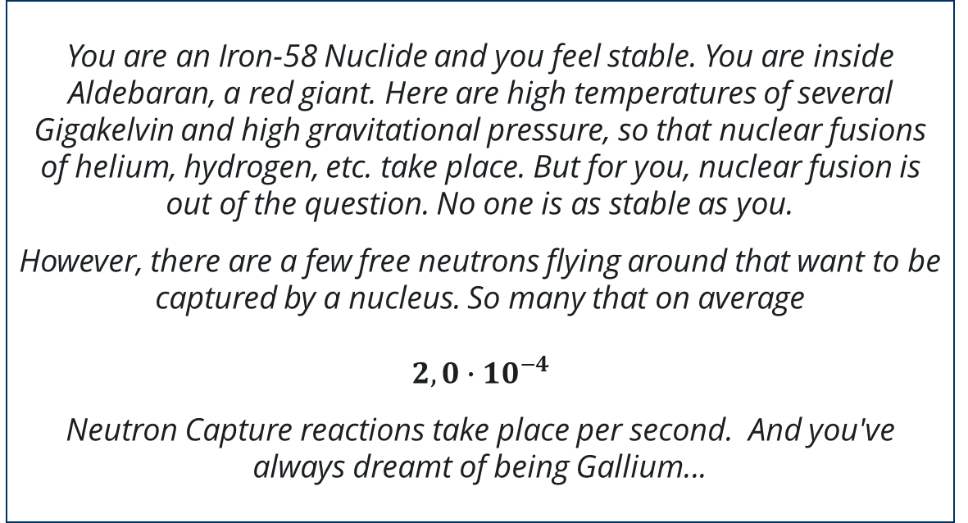
El juego de mesa Nuclide Race
Escenario 1
Eres un Nuclido de Hierro-58 y te sientes estable. Estás en el interior de Aldebarán, una gigante roja. Aquí hay altas temperaturas de varios Gigakelvin y una elevada presión gravitatoria, por lo que se producen fusiones nucleares de helio, hidrógeno, etc. Pero para ti, la fusión nuclear está descartada. Nadie es tan estable como tú.
Sin embargo, hay unos cuantos neutrones libres volando por ahí que quieren ser capturados por un núcleo. Tantos que por término medio
$$2,0∙{10}^{−4}$$
Las reacciones de captura de neutrones tienen lugar por segundo. Y tú siempre has soñado con ser Galio...
Notes:
Notas para los facilitadores:
Por supuesto, es una simplificación extrema suponer que la tasa de captura de neutrones es la misma para cada nucleido (incluso varía extremadamente).
Opcionalmente, puede mostrar la imagen de la diapositiva 72 después del juego de mesa y explicar la aproximación.
De nuevo, decida el grado de detalle que desea aplicar en función de los niveles de competencia de los alumnos.

Slide 70
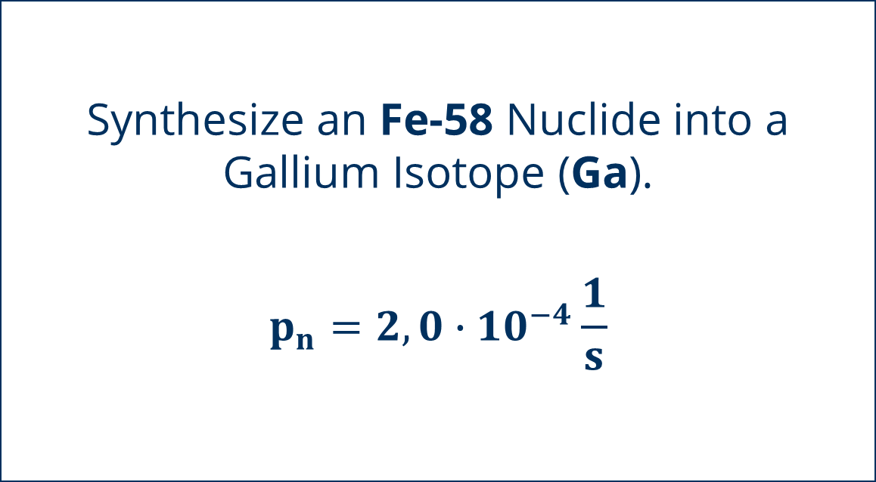
El juego de mesa Nuclide Race
Escenario 1
Sintetizar un nucleido Fe-58 en un
Isótopo de Galio (Ga).
$$p_{n}=2,0∙{10}^{−4}\frac{1}{s}$$
Notes:
Notas para los facilitadores:
Las reglas del juego pueden resultar un poco más difíciles de entender para los alumnos de lo que cabría pensar.
Al principio es bueno hacer los primeros pasos junto con los alumnos para que todos entiendan el principio.

Slide 71
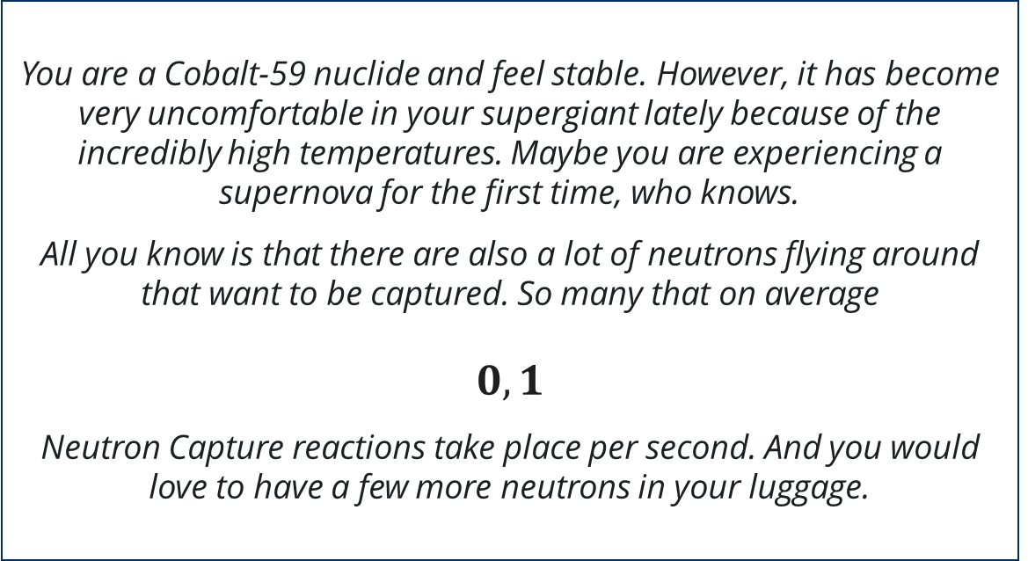
El juego de mesa Nuclide Race
Escenario 2
Eres un nucleido Cobalto-59 y te sientes estable. Sin embargo, últimamente te sientes muy incómodo en tu supergigante debido a las temperaturas increíblemente altas. Tal vez estés experimentando una supernova por primera vez, quién sabe.
Lo único que sabes es que también hay muchos neutrones volando que quieren ser capturados. Tantos que en promedio
$$0,1$$
Las reacciones de captura de neutrones tienen lugar por segundo. Y a usted le encantaría tener unos cuantos neutrones más en su equipaje.
Notes:
Notas para los facilitadores:
Por supuesto, es una simplificación extrema suponer que la tasa de captura de neutrones es la misma para cada nucleido (incluso varía extremadamente).
Opcionalmente, puede mostrar la imagen de la diapositiva 72 después del juego de mesa y explicar la aproximación.
De nuevo, decida el grado de detalle que desea aplicar en función de los niveles de competencia de los alumnos.

Slide 72
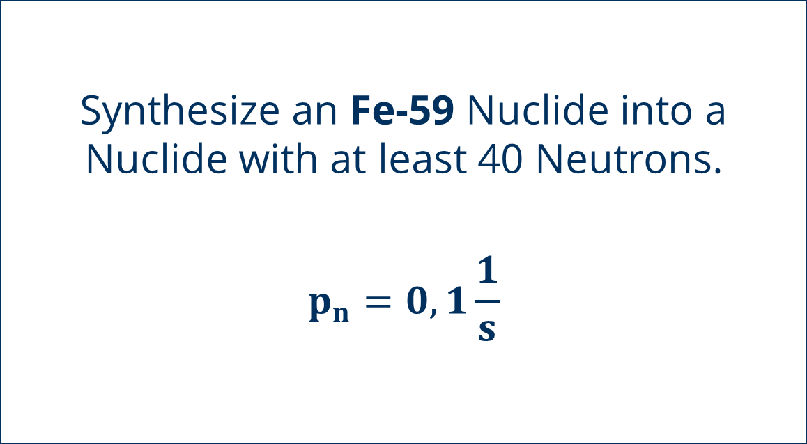
El juego de mesa Nuclide Race
Escenario 2
Sintetizar un nucleido Fe-59 en un nucleido con al menos 40 neutrones.
$$p_{n}=0,1\frac{1}{s}$$

Slide 73
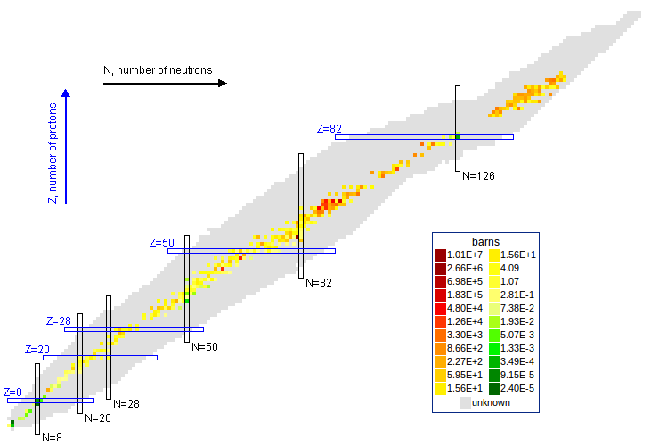
[20] Sección transversal de captura de neutrones térmicos
Notes:
Notas para los facilitadores:
Esta página es opcional y puede eliminarse si se desea. Se utiliza para explicar la aproximación del juego. En realidad muestra la Sección Transversal de Captura de Neutrones Térmicos.
No es obligatorio explicar aquí la unidad Barn. Es más importante que los alumnos comprendan que la probabilidad y la velocidad de reacción no son iguales para todos los nucleidos y varían mucho (observe los exponentes de -5 a +7).

Slide 74
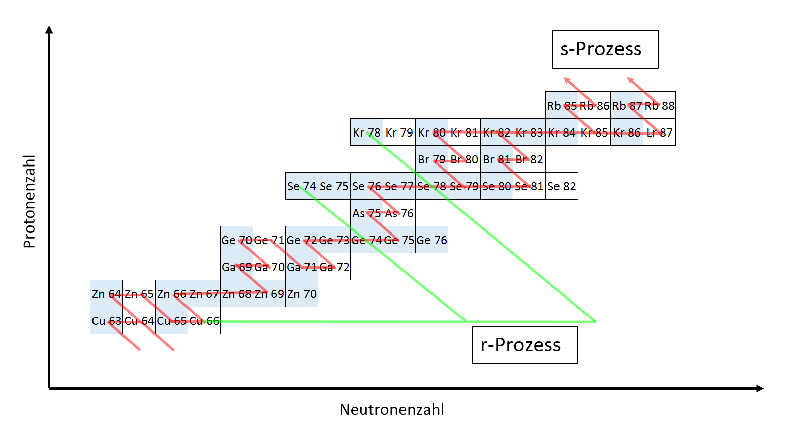
Procesos S y R
s-Proceso
s-Proceso (lento)
  A temperaturas y densidades de flujo neutrónico relativamente bajas.
  Principalmente en estrellas AGB durante la combustión del cascarón
  Cadena de reacción lenta a través de varios nucleidos intermedios estables
Número de protón
r-Proceso
Número de neutrones
r-Process (rápido)
  A densidades de flujo de neutrones y temperaturas muy elevadas
  Rápida cadena de reacciones de captura
  Presumiblemente en supernovas y fusiones de estrellas de neutrones.
Notes:
Notas para los facilitadores:
Haga hincapié en la diferencia entre estos dos procesos haciendo referencia a los escenarios del juego (Escenario 1 -> Proceso s, Escenario 2 -> Proceso r).
Para ser precisos, el escenario 2 es más un proceso intermedio - los procesos r reales serían muy aburridos en el juego ;) - pero el principio sigue estando claro

Slide 75
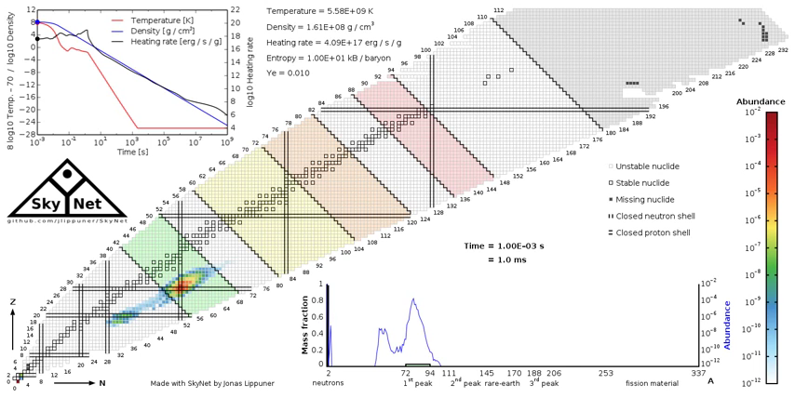
El proceso R en acción
Notes:
Notas para los facilitadores:
Utiliza esta Animación para repetir el proceso r y enfatizar la compleja ramificación de la cadena de reacción
repetir la Animación si es necesario
Hay mucha información en esta animación. Haz que los alumnos se centren en las más importantes
La carta de nucleidos con la abundancia del elemento como código de color.
La hora que aparece bajo el gráfico
La curva de temperatura (curva roja arriba a la izquierda)
Encima de la carta de nucleidos se pueden ver los valores iniciales supuestos - La temperatura es importante aquí para que los alumnos se hagan una idea de la escala

Slide 76
¿De dónde vienen los neutrones
¿De dónde vienen?

Slide 77
Fuentes de neutrones
Existe una gran variedad de cadenas de reacción en las que se producen subproductos, por ejemplo, neutrinos y fotones en la combustión de hidrógeno.
¿Existen cadenas de fusión en las que se producen neutrones libres?
La búsqueda de fuentes de neutrones

Slide 78

Parte V
Estrellas en el laboratorio

Slide 79
¿Cómo podemos medir los Procesos nucleares en el interior de las Estrellas?
Astronuclear Nibble
Notes:
Notas para los facilitadores:
Recomendamos descargar el vídeo de antemano. ¡Prepárate siempre para una mala conexión a internet!

Slide 80

Mediciones de reacciones nucleares
[22] Esquema de un experimento de física nuclear
Notes:
Notas para los facilitadores:
En esta diapositiva y en la siguiente puedes repetir algunos de los contenidos del vídeo.
Decida el grado de detalle técnico que desea aplicar en función del nivel de competencia de los alumnos.

Slide 81




Mediciones de reacciones nucleares
Pelletron-Accellerator en el laboratorio Felsenkeller
Blanco de nitrógeno sólido
Múltiples detectores alrededor del objetivo
Notes:
Notas para los facilitadores:
En esta diapositiva puedes repetir algunos de los contenidos del vídeo.
Decida el grado de detalle técnico que desea aplicar en función del nivel de competencia de los alumnos.

Slide 82


Objetivo de la medición
Reacción a examinar:
$${}_{7}^{14}{N+{}_{2}^{4}{He→{}_{9}^{18}{F+γ}}} \\ {}_{9}^{18}{F+e^{−}}→{}_{8}^{18}{O+ν_{e}} \\ {}_{8}^{18}{O+{}_{2}^{4}{He→{}_{10}^{22}{Ne}}} \\ {}_{10}^{22}{Ne}+{}_{2}^{4}{He}→{}_{12}^{25}{Mg+n}$$
Una de las muchas cadenas de reacción que podría ser una importante fuente de neutrones
En particular, para cada reacción necesitamos saber cuántos eventos de fusión nuclear ocurren cada segundo en una estrella de una temperatura dada

Slide 83

Energía fotónica
Reacción a examinar:
$${}_{7}^{14}{N+{}_{2}^{4}{He→{}_{9}^{18}{F+γ}}}$$
La energía liberada durante la fusión nuclear corresponde a la energía cinética de los fotones
Investigamos la Energía Fotónica para determinar la Velocidad de Reacción de la reacción.

Slide 84
Energía fotónica
Tarea
Completa las tareas 1 y 2 de la hoja de ejercicios en parejas.
→ 5.1 Análisis de datos

Slide 85

Energía fotónica
Para el traductor: Esta imagen aún no ha sido sustituida. Por favor, traduzca sólo las dos etiquetas de los ejes y elimine este campo de texto
Cuenta
Energía [keV]

Slide 86
Energía fotónica
Tarea
Completa la Tarea 3 de la hoja de ejercicios en parejas.
→ 5.1 Análisis de datos
→ 5.2 Diagrama de términos
→ 5.3 Histograma interactivo

Slide 87

Diagrama de términos
Energía [keV]

Slide 88



Sección transversal
Es una medida para la probabilidad de una interacción con el objetivo (unidad cm² o granero).
Indica el "Tamaño del objetivo"
Importante cantidad experimental-física para describir las probabilidades de reacción
... Sección transversal
...Recuento
...Número de proyectiles
... Probabilidad de detección
... Densidad del blanco
$$σ=\frac{N}{N_{P}∙p∙d}$$
[23] Esquema de la sección transversal

Slide 89
Sección transversal
Tarea
Completa la Tarea 4 de la hoja de ejercicios en parejas.
→ 5.1 Análisis de datos
→ 5.4 Tablero de datos

Slide 90


Velocidad de reacción
Medida de la probabilidad de una reacción a una temperatura dada
Nos dice cuántas reacciones se producen en una región del espacio por segundo
La velocidad de reacción estelar depende en gran medida de la Temperatura
Para el traductor: Esta imagen aún no ha sido sustituida. Por favor, traduzca sólo las dos etiquetas de los ejes y elimine este campo de texto
Velocidad de reacción [ ]
Temperatura [GK]
La fórmula real de la velocidad de reacción
Notes:
Notas para los facilitadores:
No es necesario explicar la fórmula. Sólo sirve para mostrar a los estudiantes que la astrofísica nuclear también puede ser muy exigente. En realidad está oculta tras la herramienta web de análisis de datos para que los estudiantes no tengan que lidiar con ella

Slide 91
Velocidad de reacción
Tarea
Completa la Tarea 5 de la hoja de ejercicios en parejas.
→ 5.1 Análisis de datos
→ 5.3 Histograma interactivo

Slide 92
Incertidumbres
Tarea
¿Qué aproximaciones hemos tenido que hacer para el análisis de los datos?
Discutir cualitativamente la incertidumbre de medición de nuestros resultados y las posibles fuentes de error.
Notes:
Notas para los facilitadores:
Aquí es muy importante señalar que se hacen simplificaciones y aproximaciones muy fuertes en los cálculos y las mediciones - no todas ellas se hicieron transparentes para los alumnos.
Los principales puntos que deben debatirse aquí
La influencia del Fondo y la aproximación que utilizamos para su sustracción
La fuerte dependencia de la temperatura, que hace que incluso pequeñas desviaciones provoquen fuertes diferencias en los resultados.
El hecho de que tratamos de investigar una gran cantidad de eventos de un solo fotón y una incertidumbre en la posible detección en sí (palabra clave Probabilidad de Detección).

Slide 93


Resumen
La reacción tiene lugar en las estrellas AGB (Gigantes Rojas)
Es el inicio de una cadena de reacción, que se considera una de las principales fuentes de neutrones para la nucleosíntesis de proceso s
Observando la energía del Fotón, pudimos calcular la Velocidad de Reacción
El cálculo de la velocidad de reacción nos ayuda a comprender qué procesos tienen lugar en la estrella con qué probabilidad y, por tanto, también nos ayuda a desarrollar mejores modelos estelares
[24] La estrella AGB 119 Tauri

Slide 94

Resumen
Descubrimos qué procesos nucleares alimentan a las estrellas
Hemos aprendido que la formación de elementos más pesados sólo es posible mediante procesos de captura de neutrones, razón por la cual debe haber neutrones libres en las estrellas
Investigamos una Reacción específica que podría ser una Fuente de Neutrones para averiguar con qué frecuencia se produce esta Reacción para circunstancias supuestas
La información contenida en la velocidad de reacción es un elemento importante para comprender cómo tienen lugar los procesos en las estrellas
Notes:
Notas para los facilitadores:
Los alumnos pueden perder de vista por qué se ha hecho realmente el análisis de los datos. Utiliza la repetición para volver a unirlo todo.

Slide 95
Resumen
La astrofísica nuclear es una compleja interacción de experimentos de física nuclear, modelos estelares, observaciones astronómicas, etc.
Los elementos químicos se crean en los procesos que impulsan todo nuestro universo
Las abundancias de elementos químicos son como trazadores de la evolución cósmica
Con la ayuda de la Astrofísica Nuclear intentamos reconstruir la historia y el desarrollo de nuestro Universo.

Slide 96

Lluvia de ideas
Tarea
Abrir el
1.1 Tablón de ideas
Comenta tus respuestas desde el principio. ¿Responderías ahora a algunas de las preguntas de forma diferente?

Slide 97





Muchas preguntas abiertas
¿Qué pasa con los demás
procesos de nucleosíntesis?
¿Cómo evoluciona una galaxia?
¿Qué ocurre en una estrella de neutrones y durante las fusiones de estrellas de neutrones?
¿De dónde proceden realmente los primeros elementos?
¿Qué podemos aprender sobre el Big Bang con ayuda de la astrofísica nuclear?
Hoy sólo hemos arañado la superficie del mundo de la Astrofísica Nuclear.
[26]
[25] Galaxia estelar M82
[01] Pilares de la Creación
Notes:
Notas para los facilitadores:
Atención, algunas animaciones en esta diapositiva
Es importante dejar claro a los estudiantes que sólo hemos puesto un dedo del pie en el campo científico de la Astrofísica Nuclear.
El objetivo no es responder a todas las preguntas, sino plantear otras para motivar el estudio del tema incluso después de la clase magistral.

Slide 98
El final de un viaje a través de los elementos

